Slide 1
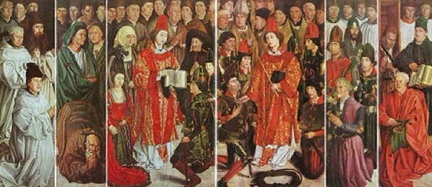
Lyrická a epická renesanční poezie

Slide 2
nový básnický rozměr
od 16. stol. v Port. - „medida nova“ (podle nové italské poezie tzv. dolce stil nuovo):
desetislabičný verš (sapfický – přízvuk na 4. a 8. slabice, heroický – přízvuk na 6. slabice)
veršové kombinace a strofické skladby:
sonet (2x4 + 2x3, abba cdc dcd (cde cde))
kancona (neurčitý počet stejných strof + závěr)
sextina (6x6 + 1x3)
tercína (aba, bab, cdc)
oktáva (abababcc)

Slide 3
hlavní lyrické žánry nového rozměru (z řecké a latinské slovesnosti)
Ekloga
pův. helénský žánr, který pěstoval Řek Theokritos, poté jej užíval především Vergilius
dialogická struktura
vyjadřuje stesk po venkovském životě
postavami jsou pastýři a pastýřky
někdy je dramatizována nebo se rozšiřuje do podoby, v níž se střídá próza s veršem
může být i lyrický dialog nebo monology pastýřů
Elegie
melancholická báseň, žalozpěv, psaná tercínou
Óda
oslavná (pindarovská)
lyrická (anakreontská, horatiovská)
List (epištola)
dopis ve verších (Horatius)
Epigram
krátká skladba se satirickým obsahem

Slide 4
nové pojetí poezie
básník se chce lišit od trobadora, nechce jen veršovat, snaží se odhalovat intimní svět lásky, city a myšlenky, které nejsou vlastní obyčejným smrtelníkům
v lyrické poezii se objevuje řada témat: milostná, oslavná, mravoličná, politická, náboženská, filozofická aj.

Slide 5
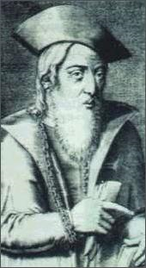
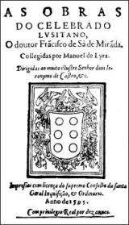
Sá de Miranda (1481 – 1558)
alfarrabio.di.
uminho.pt/vercial/miranda.htm

Slide 6
Sá de Miranda: básnické dílo
1521 odjíždí do Itálie, kde zůstal 5 let, věnoval se četbě soudobé poezie
do Portugalska přivezl nový básnický rozměr (dolce stil nuovo)
nezavrhl ani starý rozměr (přispěl do Obecného zpěvníku)
žánry: eklogy, elegie, sonety, kancony
důležitá témata:
1. rozpor mezi rozumem a citem – melancholie
2. nadřazenost literatury nad zacházení se zbraněmi
ekloga Basto
vyložení názorů na svět: vychází z Horatia a jeho chvály venkova
1. tvrdí, že pouze na venkově člověk může dosáhnout osobní svobody (ve městě a na dvoře se člověk stává závislým na konvencích)
2. uznává pouze selskou práci, odsuzuje zámořský obchod a touhu po zlatě. Jsou zde čitelné 2 póly:
- archaizující (návrat do lůna přírody a trad. způsobu života – archaické výrazy a vazby)
- utopický (jeho názory předjímají sociální utopii: kritiku soukromého majetku)
Styl
eliptický, vyhýbá se banálním a konvenčním výrazům, odmítá slovní „výplně“ – předchůdce barok. konceptismu

Slide 7
Bernardim Ribeiro (1480/1500 – 1530 – 1545)
také přispěl do Obecného zpěvníku (starým rozměrem) a náležel k dvorským básníkům jako Sá de Miranda
z žánrů nového rozměru pěstoval zejména eklogy (ve formě lyrického dialogu, introvertní, zřetelné stopy Vergilia, Ovidia a Petrarky)
oblíbené téma: nešťastná láska
ekloga Crisfal (sporné autorství, podepsána jménem Cristóvão Falcão):
- novelistická ekloga, ve které se hl. hrdina jako létající pták dostává z Alenteja do Lorvãa, přičemž přeletí Tejo a pohoří Serra da Estrela – to vše, aby se dostal ke své milé a vyznal jí lásku

Slide 8
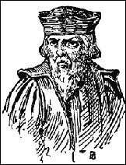
António Ferreira (1528 – 1569)
Vydání z r. 1598
http://purl.pt/12117/3/
http://alfarrabio.di.uminho.pt/vercial/ferreira.htm

Slide 9
António Ferreira: básnické dílo
nejslavnější žák Sáa de Mirandy
celé lyrické dílo shrnul do jednoho svazku, který vydal jeho syn r. 1598 pod názvem Lusitánské básně (Poemas Lusitanos)
žánry nového rozměru: sonety, ódy, elegie, eklogy, epigramy, listy apod.
jeho největší přínos spočívá v tom, že byl nejlepším port. teoretikem humanistických vzorů a hodnot (své názory vyjadřoval především v epištolách a ódách):
1. rozum a moudrost (patrný vliv Horatia): moudrý je ten, kdo se řídí vlastním rozumem; rozum je jediným vodítkem hodným důvěry (odsuzuje všechny projevy vznětlivosti); nadřazuje rozum nad fyzickou odvahu (důležitější je studium nežli dobrodružství na moři – podobně soudil Sá de Miranda)
2. politické a sociální myšlenky: popírá absolutistickou monarchickou vládu, zdůrazňuje lidskou podstatu králů; proti urozenosti rodu staví aristokracii ducha (vědění a inteligenci)
3. zájem o jazyk: jeho názory bychom mohli nazvat obranou port. jazyka; je zde silné protikastilské zabarvení – proto lusitánské básně
4. podněcovatel klasické literatury: vykládal typické zásady školy podle Horatia (List k Pisonům):
nadřazenost studia a práce nad inspiraci
imitace klasiků a starověkých autorů
potřeba kritiky a sebekritiky
smysl pro míru a vyrovnanost
vymýcení iberské tradice (uchovat pouze rým)
tyto teoretické zásady uplatňuje ve svém díle
navazují na něj tzv. arkádští básníci 18. století

Slide 10
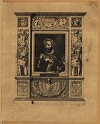
Luís Vaz de Camões (1524/25 – 1579/80)
Vyd. 1900, http://purl.pt/13722
http://alfarrabio.di.uminho.pt/vercial/camoes.htm

Slide 11
Luís de Camões: obecná charakteristika díla
vstřebává různé uměl. a ideové proudy 16. stol. v Port. a spojuje je s osobními prožitky a zkušeností
nejlepší port. básník petrarkovské školy i Obecného zpěvníku, píše starým i novým rozměrem, vytváří most mezi 15. a 17. stoletím
píše port. i špaň.
jediným klasickým žánrem, který nepěstoval, je tragédie
oblíbené žánry:
eklogy
elegie
ódy (podle Horatia, většinou založené na mytologických narážkách)
kancony (typ samotářské zpovědi, v níž užívá motivy petrarkovské – odhaluje duševní stavy a intimní hnutí, touha se střídá s rozumem)
sonety (přesná struktura nutí ke zhuštěnosti myšlenky a emocionálnímu soustředění). Typy camõesovského sonetu:
- vyprávění
- úvahy (filoz. , náb.)
- vyjádření duševních pochodů
epopej

Slide 12
Luís de Camões: lyrika (zejména sonety)
Hlavní témata:
1. Láska
A) petrarkovsko-platonské pojetí (Petrarca: žena je andělská bytost, která povznáší a zjemňuje duši milenců – ideál duchovní lásky; standardní popis: zlaté vlasy, bílá pleť atd.; Platon: kvality, které známe, jsou pouze odleskem absolutních idejí, božských atributů, krása pozemská je nápodoba dokonalé krásy, tělo milované je pouze odleskem dokonalé krásy – je třeba usilovat o dokonalou krásu askezí)
B) tělesná láska (slučuje Platona s Aristotelem: platonická představa krásy a dobra, kterou milovaná vyvolala v duši básnického subjektu, je cosi neurčitého, co se musí vtělit do formy)
2. Nesrovnalosti světa
Vyjadřuje nesoulad
A) mezi požadavky osobního života a prostředky, které jsou člověku dány
B) mezi zásluhou člověka a jeho údělem (autobiogr. prvek)
C) mezi hodnotami a skutečností
I zde je platonská filozofie: nikdo není spokojený, protože cítí stesk po životě před narozením (rozpomínání na dokonalost); zdejší svět je pouze zdáním
vyjadřuje neklid, napětí, rozčarování ze života blízké baroknímu myšlení
Styl:
odpovídá tématu: svět je plný protikladů, je problematický – antiteze, paradoxy atd,
symbolické obrazy

Slide 13
Sonety
Láska je plamen, plane, vidět není;
rána, v níž bolest necítěná;
spokojenost, však neuspokojená;
žal bez žalosti, krutý k zešílení;
nechtění, které víc je nežli chtění;
samota v davu, davem pohlcená;
žádost, jež žádá nebýt naplněn;
snění, jež ztrátou ve výhru se mění;
svoboda, jež se dobrovolně vzdává;
vítěze služba tomu, jejž sklál v boji;
věrnost zrádci, jenž věrnost rozkotává.
Jak ale může láska přízní svojí
vést srdce k srdci, jimž se poznat dává,
když sama sobě protiklady strojí?
(přel. P. Lidmilová, přebásnil Josef Hiršal)

Slide 14
Sonety
Sladké štěstí, již uplynulé v dál,
z něhož jsem kdysi všecko blaho pil,
kdo od tebe mě odvést nelenil
a nešťastného tady zanechal?
Kdo pomyslil by, kým jsem se teď stal,
za oněch krátkých slastiplných chvil,
když bez váhání osud dovolil,
abych jen z klamu touhu čerpával?
Můj osud tvrdý byl a nemilý,
to on mou krutou zkázu zavinil,
jaké se nikdo nevyvaruje.
Ať žádný člověk v tom se nemýlí,
že by snad někdy někdo zabránil
tomu, co jeho hvězda diktuje.
(přel. P. Lidmilová, přebásnil Josef Hiršal)

Slide 15
Luís de Camões: epika
Epopej: klas. žánr, jehož vzorem byla Homérova Illias a Odyssea a poté Vergiliova Aeneis.
Měla svá pravidla:
1) hl. dějovou jednotku představovali bohové rozdělení do protichůdných táborů, kteří zasahovali do světa lidí
2) hrdinové dosahovali nadlidských rozměrů a toužili po nesmrtelnosti
u Vergilia dochází k oslabení těchto pólů (bohové se proměňují v alegorie, hrdinové postrádají niternou vzpruhu)
epos od 12. stol. míří k zániku – zastiňuje jej román, povídka a novela
Camões se snažil oživit homérský epos, ale zřetelný jsou též vliv Vergilia a básní o argonautech římských autorů

Slide 16
Lusovci (Os Lusíadas)
http://www.oslusiadas.com/

Slide 17
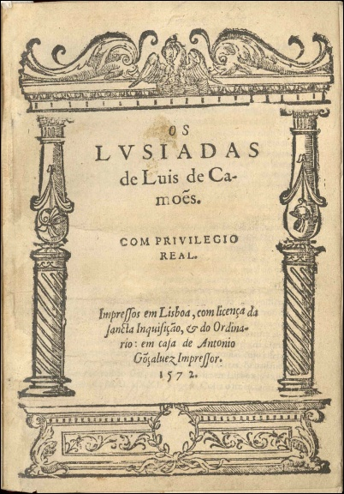
Struktura
10 zpěvů
1) uvedení (proposição)
2) vzývání (invocação)
3) věnování (dedicatória)
4) vyprávění (narração)

Slide 18
Narativní plány
1) cesta Vasca da Gamy do Indie a zpět
2) port. dějiny
3) mytologie
4) profeticko-symbolický plán

Slide 19
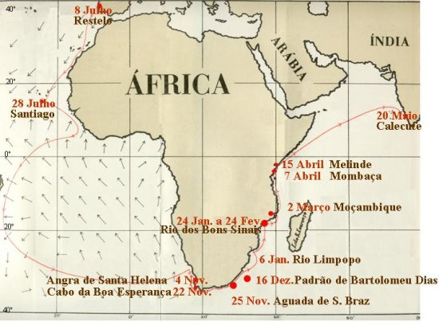
1. Cesta Vasca da Gamy do Indie a zpět
Vasco da Gama vyplouvá z Port., v Melinde jej přijímá král, kterému kapitán vypráví o port. minulosti, poté Portugalci pokračují v plavbě do Indie
http://www.google.pt/imgres?imgurl=http://leituraseterminologia.files.wordpress.com/2010/02/viagem-lusiadas.jpg&imgrefurl=http

Slide 20
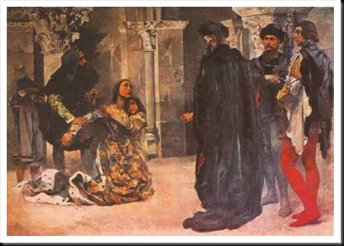
2. Portugalské dějiny
převyprávěné dějiny důležitých událostí (až do vyplutí)
objevují se významné postavy:
panovníci od A. Henriquese
vojevůdci (Nuno Álvares Pereira)
tragické postavy (Inês de Castro)

Slide 21
Zpěv III
31 U Guimarães zem krev bratří pila,
když válka občanská lid rozervala
a matka, jež tak málo matkou byla,
synovi trůn i lásku upírala.
V poli se proti synu postavila,
čímž pýchou nebesům se zarouhala
i pošlapala mateřskou svou lásku.
Tak pro své chtíče všechno dala v sázku.

Slide 22
Zpěv III
45 Již jasný úsvit, jenž se v chladu blíží,
Pozhášel hvězdy v ranním kuropění,
Když Kristus, Mariin syn, na svém kříži
Se zjevil Alfonsovi u vidění.
A princ, jejž k Bohu něžné svazky víží
Ohnivě vzkřikl ve svém vytržení:
,Nevěrcům zjev se raděj, Kriste živý!
Já přece věřím v pomoc tvou i divy!‘

Slide 23
Zpěv III
132 tak na Ines se vrhnou vrazi sprostí
a tasí na tu úbělovou šíji,
jež toho zmámila svou půvabností,
který pak na královnu povýší ji;
i zrudly bílé květy barvy ctnosti,
na něž se Inesiny slzy lijí,
od krve, kterou vrazi prolévají,
aniž strach z budoucího trestu mají.

Slide 24
Zpěv III
139 Což snad byl trest, jenž krále za to stihl,
Že uzmul Leonoru manželovi
A oženil se s ní, když v srdci zjihl
Proradným citem, v němž si šalba hoví;
Snad tím, že z neřestí se nepozdvihl
A k hříchu připojoval hřích vždy nový,
Změnil se ve slabocha – vždyť již známe,
Že nízká láska silným síly láme!

Slide 25
Zpěv IV
52 I viděl král, jak jeho bratr vlastní,
Fernando Svatý, do zajetí padá,
když – aby šetřil lid svůj přenešťastný –
obklíčen Saracénům zbraň svou skládá
a z lásky k vlasti mění život šťastný
za trpký úděl otroka a raba,
jen aby Ceuty zkázu nezavinil.
Což pro blaho všech – a ne vlastní – činil.

Slide 26
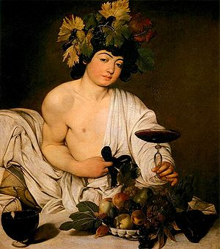
3. Mytologický plán
podle pravidel 2 tábory bohů:
Venuše + Mars x Bakchus (Neptun) (Bakchus žárlí na své panství, které chtějí Portugalci ovládnout)
zásahy do světa lidí (pomáhají nebo škodí mořeplavcům)
jsou „lidštější“ než hrdinové (emblematičtí, synekdocha port. národa) – zajišťují dějovou jednotu a dynamickou zápletku
integral.soton.ac.uk
http://en.wikipedia.org/wiki/Bacchus_%28Caravaggio%29

Slide 27
Zpěv VI
6 Ve vodách Orientu plují lodi,
Na mořích indických již zahlédají
Plavci, jak slunce ohnivé se rodí,
A sen svůj téměř za splněný mají;
Leč zlobný Bakchus, jenž jim dále škodí,
Vida, že s úspěchy se potkávají,
Jak zaslouží si hrdí Lusitané,
Klne a zuří, hněvem vře a plane.

Slide 28
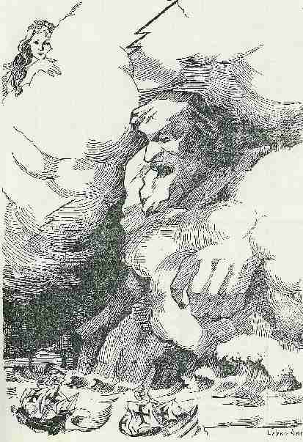
4. Profeticko-symbolický plán
1. pól euforický (pozitivní):
Ostrov lásky (na zpáteční cestě se Portugalci zastaví na ostrově, kde se jim dostává odměny za udatnost v podobě krásných nymf (vyjádření erot. temperamentu Portugalců, pól tělesné
lásky – renesanční)
Mýtus o Prométheovi: Vasco da Gama
získává Tethydu – staví se na úroveň
bohů (je mu ukázán „stroj světa“ a
předpovězena slavná budoucnost
port. národa)
2. pól disforický (negativní):
Stařec z Restela a obr Adamastor,
kteří předpovídají důsledky zámořské
expanze (honbu za bohatstvím a duchovní
úpadek)
eb23-cmdt-conceicao-silva.rcts.pt

Slide 29
Zpěv X
72 Někteří z mužů v témže okamžiku
přistihli nahé víly při koupeli –
a víly pustily se do pokřiku,
jako by o honičce nevěděly.
Jiné, ač nebály se útočníků,
bez studu nad obnaženými těly,
prchaly v houští, takže očím daly,
co chtivým rukám dosud odpíraly.

Slide 30
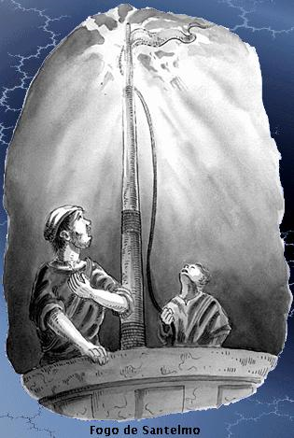
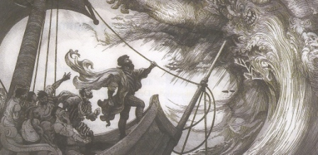
Estetická hodnota Lusovců
především v kvalitách stylistických
originální je realismus (popisy přír. jevů, které nejsou v antickém eposu, exaktnost a empirie – prvky renesance)
osobitý je též erotický náboj
citi.pt
camoes9a.no.sapo.pt

Slide 31
Zpěv V
81 Chorobou šerednou, jež krutě hrozí
A jakou doposud jsme nevídali,
V daleké cizině z nás zajdou mnozí,
A jejich kosti jsme tu pochovali.
Kdo věří, že tak ukrutní jsou bozi?
Vždyť neforemně dásně opuchaly
Chorým a otékalo maso, svaly,
Jež zároveň i rychle prohnívaly.

Slide 32
Zpěv V
18 Já viděl živé plaménky, tu záři
prý posvátnou, jak plavci za to ručí,
když bouře hřmí a oceán se vaří
a padá tma a vichry smutně skučí.
Nemenší hrůzu budil v každé tváři
podivný úkaz, který rozum mučí:
když mračna, jež se nad vlnami hnala,
oceán z hlubin dlouhou rourou ssála!
Lusovci, Praha, 1958, přebásnil Kamil Bednář

Slide 33
Ideologie
1. středověká ideologie dobyvatelská, válečné šlechty (dějiny jsou vnímány jako sled hrdinských činů, myšlenka křižáckého tažení a šíření křesť. víry)
2. ideologie renesanční (zkušenost, pozorování, tělesná krása a láska apod.)
3. ideologie dvoupólová (expanze vede k důstojnosti i úpadku)

